Slide 1
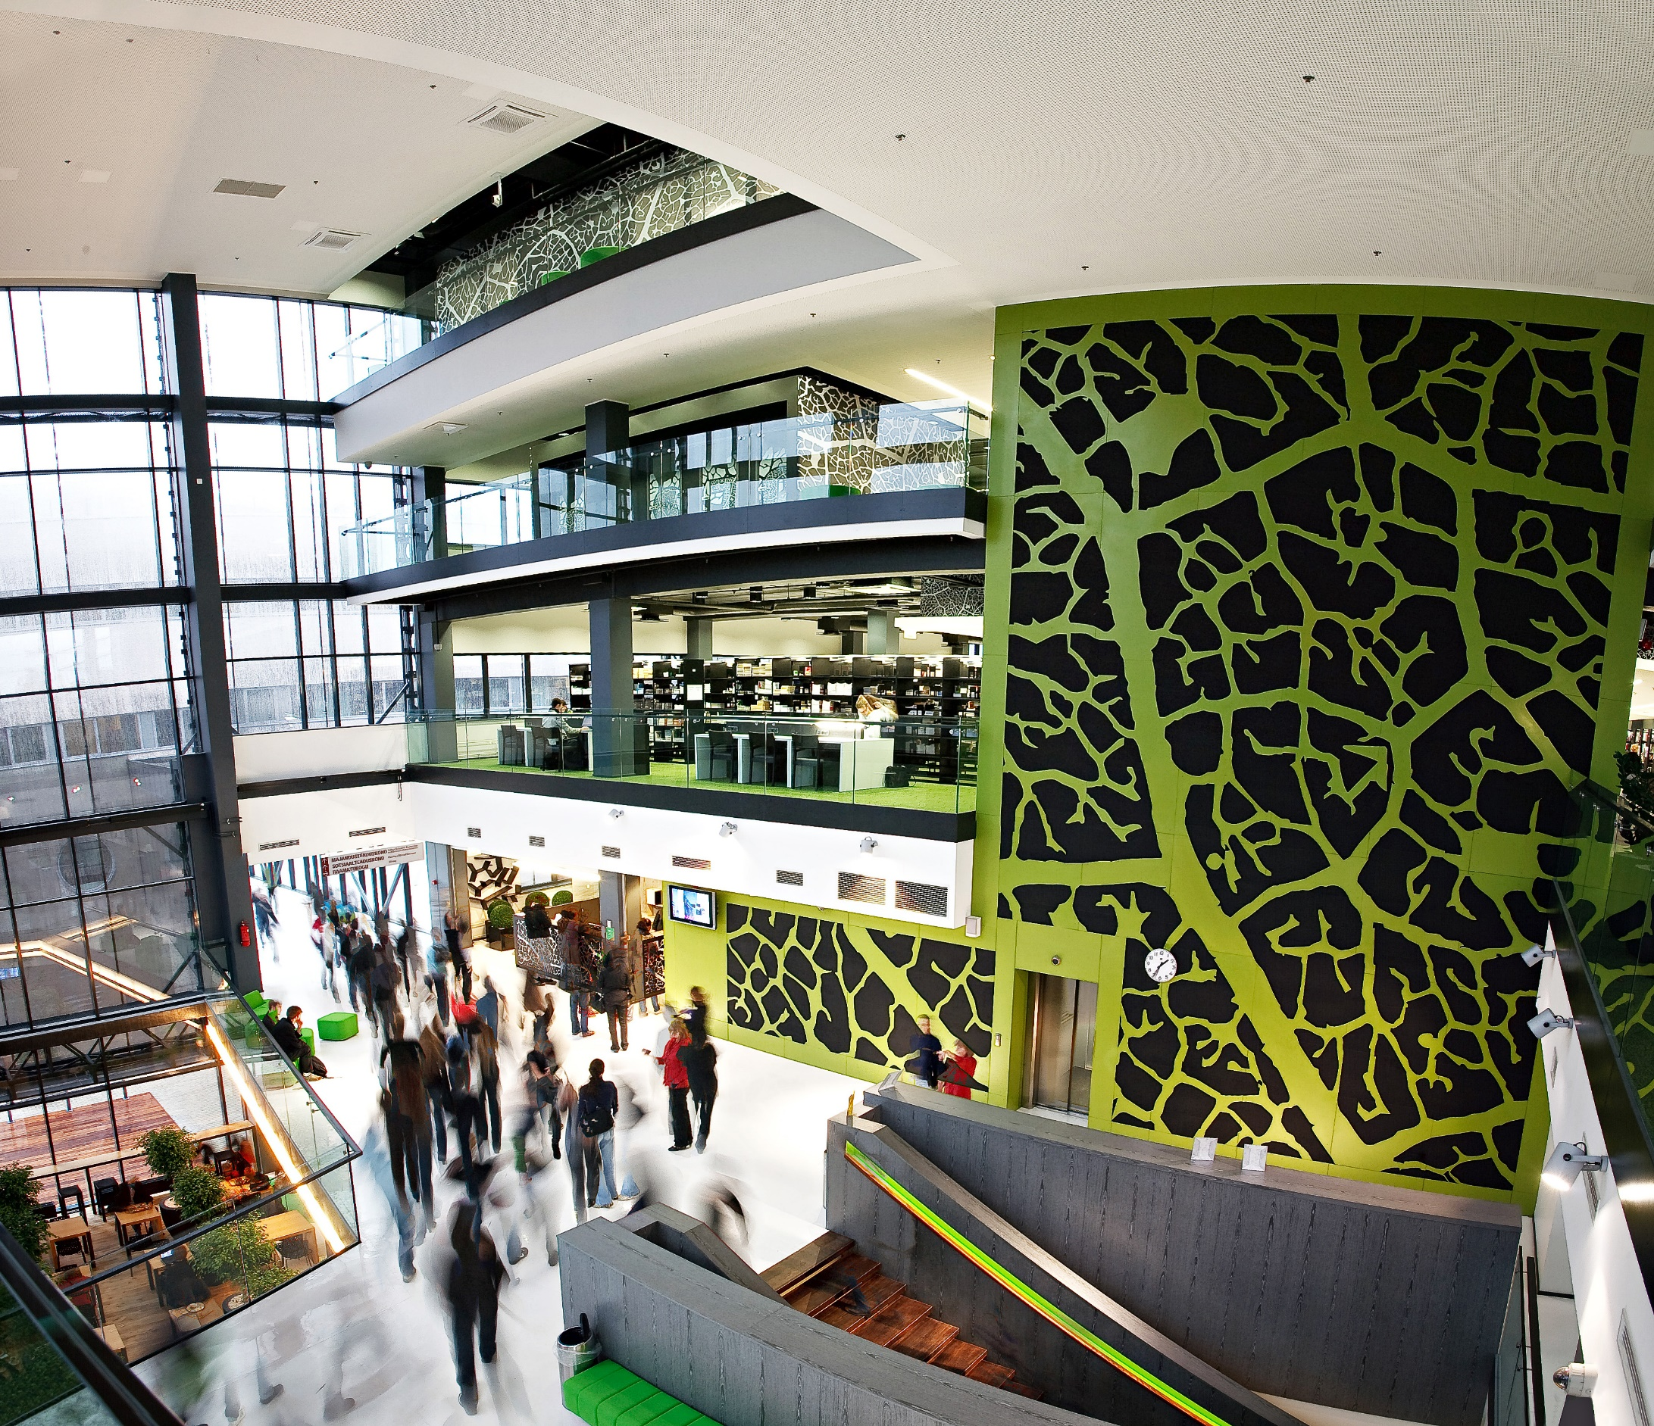
ARVUTISÜSTEEMIDE INSTITUUDI LÕPUTÖÖDE AB

Slide 2
ÜLESANNE
1.Siduda olemasolevad digiandmed
paberkandjal lõputööde arhiiviga ja
võimaldada teostada päringuid –
võimalik laiendada BAKa lõputööks
2.Koostada tööriist päringute
tegemiseks- võimalik laiendada
BAKa lõputööks

Slide 3
Olemasolev andmestik
Paberkandjal lõputööde arhiiv ICT V korrus(osadel töödel välismärgistus –tähenduslik number)
TTÜ raamatukogu kirjed( pealkiri, autor, aasta,keel,vabasõna)
ATI kaitstud tööde kirjed (andmebaas) aastani 2017
ATI+ASI digikujul lõputööde valimik KM pilves
WORDi tabel andmetega:
teema, liik, autor, juhendaja, aasta, keel, võtmesõnad

Slide 4
Raamatukogu näide

Slide 5
RK näide 2(tabelike)

Slide 6
Lõputööde ABd
KT pilv
<2014
TTÜ RK
>2017
LT kirjed
W-kirjed
lõputööd

Slide 7
VÕIMALIKUD LÕPUTÖÖD
Arhiivi kaasajastamine ASI lõputööde näitel.
Päringute koostamine Asi lõputööde arhiivi näitel

Slide 8
HEA VALIK!

